Slide 1


Conception et réalisation de supports de communication pour la promotion de la structure de sport « American's Gym »
Licence professionnelle Arts et Images Numériques · 2025-2026
Présentée par
CAMARA BINTOU ÉPSE HOZAN
Directeur de mémoire
M. CHAFICK ADJIBADÉ
Superviseur
Prof. TOA AGNINI JULES ÉVARISTE
Notes:
Monsieur le Président du jury, honorables membres du jury, chers invités, bonjour.
Je suis CAMARA BINTOU épouse HOZAN, étudiante en Licence professionnelle Arts et Images Numériques à l'ISTC Polytechnique, promotion 2023-2026. J'ai l'honneur de vous présenter mon mémoire, réalisé sous la direction de M. CHAFICK ADJIBADÉ et sous la supervision du Professeur TOA AGNINI Jules Évariste, Professeur Titulaire d'Université.
Il porte sur la conception et la réalisation de supports de communication pour la promotion de la structure de sport « American's Gym ».

Slide 2
Plan de présentation
01
02
03
04
05
Introduction
Cadre d'étude
Étude technique
Réalisation des supports
Conclusion
Notes:
Notre présentation s'articule autour de cinq temps : l'introduction et la problématique, le cadre d'étude, l'étude technique, la réalisation des supports, puis la conclusion.

Slide 3
Introduction
01
Notes:
[Transition] Commençons par le contexte de notre étude et la problématique qui en découle.

Slide 4



Une concurrence de plus en plus forte
La communication, un levier stratégique indispensable
L'essor des salles de sport et des agences sportives
Se démarquer par une communication efficace, cohérente et innovante
Notes:
Dans un environnement marqué par une concurrence de plus en plus forte, la communication constitue aujourd'hui un levier stratégique indispensable au développement et à la pérennité des entreprises. Le secteur du sport et du fitness n'échappe pas à cette réalité : avec l'essor des salles de sport et des agences spécialisées dans les activités sportives, il devient essentiel de se démarquer par des actions de communication efficaces, cohérentes et innovantes.

Slide 5
Thème de l'étude
« Conception et réalisation de supports de communication pour la promotion de la structure de sport American's Gym »
Notes:
C'est dans ce cadre que s'inscrit notre thème : « Conception et réalisation de supports de communication pour la promotion de la structure de sport American's Gym ».

Slide 6
Problématique
Comment la conception et la réalisation de supports de communication imprimés et numériques peuvent-elles contribuer à améliorer la visibilité, renforcer l'image de marque et promouvoir efficacement les activités d'American's Gym ?
?
Notes:
Dans un environnement fortement concurrentiel, les structures de sport doivent développer une communication performante pour accroître leur visibilité, attirer de nouveaux adhérents et fidéliser leur clientèle. American's Gym ne fait pas exception : malgré la diversité de ses activités et la qualité de ses prestations, la structure souffre d'une visibilité limitée, faute de supports de communication professionnels et harmonisés.
D'où notre question centrale : comment la conception et la réalisation de supports de communication imprimés et numériques peuvent-elles contribuer à améliorer la visibilité, renforcer l'image de marque et promouvoir efficacement les activités d'American's Gym ?

Slide 7




Quatre objectifs
01
02
03
04
Concevoir une identité visuelle cohérente
Réaliser des supports imprimés
Produire des contenus 2D et 3D
Développer un site web moderne
Notes:
Pour répondre à cette interrogation, notre étude poursuit quatre objectifs : concevoir une identité visuelle cohérente adaptée à American's Gym ; réaliser des supports imprimés répondant aux besoins de communication de la structure ; produire des contenus audiovisuels en 2D et en 3D destinés à la promotion des activités ; et développer un site web moderne pour présenter les services et renforcer la présence numérique de la structure.

Slide 8

Hypothèse
La mise en œuvre d'une stratégie de communication fondée sur des supports graphiques et numériques professionnels permettra d'améliorer significativement la notoriété d'American's Gym, de renforcer son image de marque et d'accroître sa capacité à attirer et fidéliser sa clientèle.
Notes:
L'hypothèse retenue est que la mise en œuvre d'une stratégie de communication fondée sur des supports graphiques et numériques professionnels permettra d'améliorer significativement la notoriété d'American's Gym, de renforcer son image de marque et d'accroître sa capacité à attirer et fidéliser sa clientèle.

Slide 9
Cadre d'étude
02 · PREMIÈRE PARTIE
Notes:
[Transition] Abordons à présent le cadre d'étude : la structure American's Gym et l'analyse de sa communication existante.

Slide 10
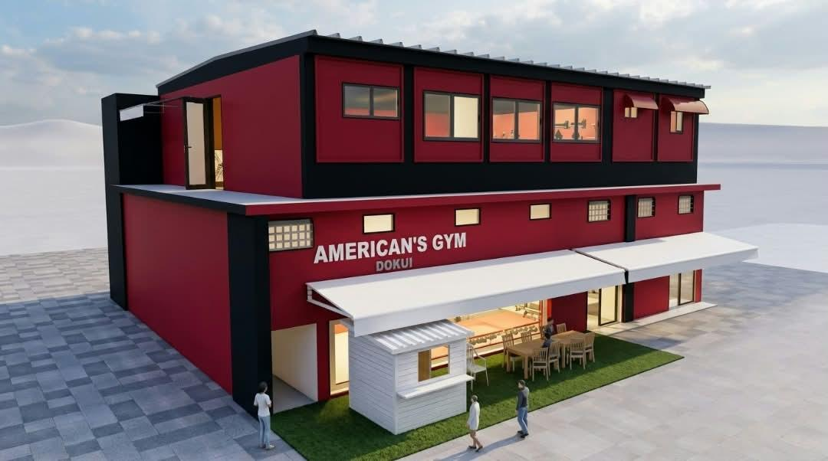
American's Gym en bref
LIEU
Abobo-Dokui, Abidjan
CONCEPT
Brassage États-Unis – Côte d'Ivoire
ÉQUIPEMENTS
Dernière génération, importés des USA
DISCIPLINES
Musculation, fitness, boxe, taekwondo
Notes:
American's Gym Dokui est un club de fitness, de musculation et de sports de combat situé à Abidjan, dans le quartier d'Abobo Dokui. Son concept repose sur un brassage entre le savoir-faire américain et l'hospitalité ivoirienne : la salle est équipée de machines de musculation et de cardio-training de dernière génération importées des États-Unis. Elle propose la musculation et le fitness, la boxe, le taekwondo, ainsi que des séances dédiées aux femmes voilées.

Slide 11
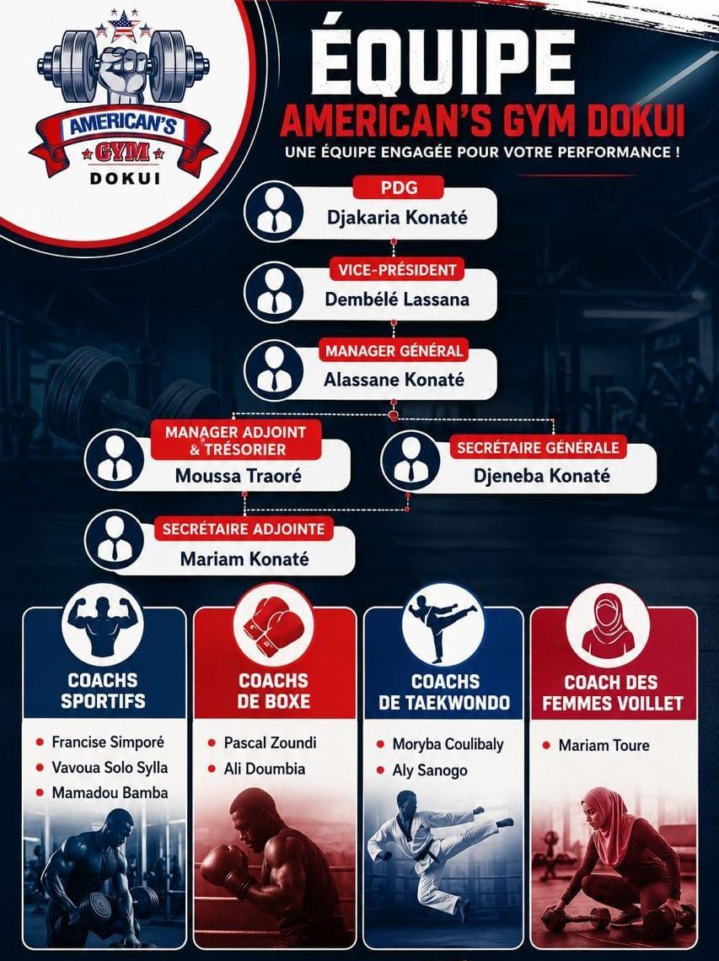



Une organisation structurée
PDG : Djakaria KONATÉ
Vice-Président : DEMBÉLÉ Lassana
Manager Général : Alassane KONATÉ
Administration : trésorerie et secrétariat général
Staff technique : coachs sport, boxe, taekwondo
Notes:
La gouvernance repose sur une structure claire. À la direction : le PDG, Djakaria KONATÉ, épaulé par un Vice-Président, DEMBÉLÉ Lassana, et un Manager Général, Alassane KONATÉ. Le pôle administratif réunit un Trésorier et Manager adjoint, Moussa TRAORÉ, une Secrétaire Générale, Djeneba KONATÉ, et une Secrétaire adjointe, Mariam KONATÉ. Le staff technique compte des coachs sportifs, des coachs de boxe et de taekwondo, et une coach dédiée aux cours pour femmes voilées.

Slide 12
Vision et valeurs
VISION
Devenir la salle de sport de référence en Côte d'Ivoire, en alliant technologies américaines et convivialité ivoirienne
Excellence
Innovation
Discipline
Performance
Respect
Professionnalisme
Bien-être
Santé et esprit d'équipe
Notes:
American's Gym ambitionne de devenir la salle de sport de référence en Côte d'Ivoire, en combinant l'excellence des technologies américaines avec les valeurs d'accueil, de proximité et de convivialité ivoiriennes, et d'ouvrir d'autres salles dans d'autres communes. Elle fonde son action sur l'excellence, l'innovation, la discipline, la performance, le respect, le professionnalisme, le bien-être, la santé et l'esprit d'équipe.

Slide 13
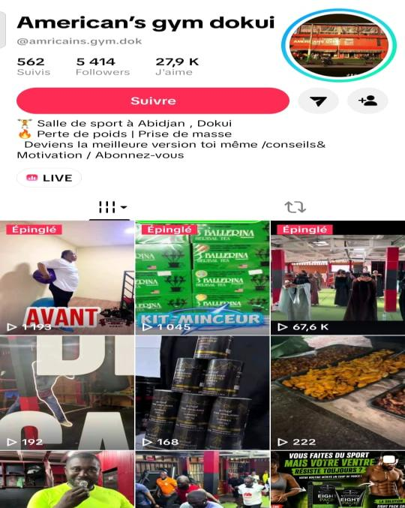
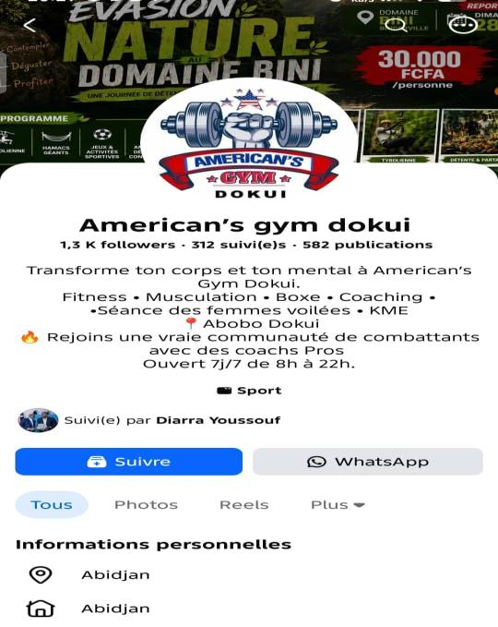
Une présence numérique déjà active
≈ 1 300
abonnés Facebook
5 414
abonnés TikTok
27 900
mentions « J'aime » TikTok
Notes:
Côté digital, American's Gym dispose d'une page Facebook active d'environ 1 300 abonnés, principalement consacrée aux vidéos d'ambiance et aux fiches produits, et d'un compte TikTok de plus de 5 400 abonnés générant environ 27 900 mentions « J'aime », axé sur le coaching en direct et la démonstration d'exercices. La structure dispose aussi d'une boutique en ligne sur Shopify pour la vente de produits.
[À VÉRIFIER : le mémoire indique « 5 4140 abonnés » et « Spotify » ; la capture TikTok affiche 5 414.]

Slide 14




Critique de l'existant
Logo décliné hors charte
Visuels hors charte
Mention « DOKUI » ajoutée sous le ruban
Codes vert fluo ou marron
URL non personnalisée
Ligne éditoriale confuse
Lien Shopify sans nom de domaine
Sport et cosmétiques mélangés
Notes:
L'analyse de l'existant fait apparaître plusieurs faiblesses. D'abord l'identité visuelle : la mention « DOKUI » a été ajoutée sous le ruban sans respecter les proportions, avec une typographie bâton standard. Ensuite, les affiches de promotion des produits utilisent des codes vert fluo ou marron, déconnectés de l'identité de la marque. Sur le web, la boutique renvoie vers une URL Shopify non personnalisée, et l'identifiant TikTok @amricains.gym.dok contient une faute. Enfin, la ligne éditoriale mélange musculation et publicités pour des thés minceur ou des gels douche, avec des vidéos brutes non montées.

Slide 15




Conséquences pour la marque
Baisse de la crédibilité
Lien non personnalisé, fautes dans les identifiants
Perte d'efficacité publicitaire
Abonnements noyés parmi les produits de beauté
Mauvaise visibilité
Manque de supports de communication
Déficit d'image
Tarifs premium difficiles à justifier face à la concurrence
Notes:
Ces faiblesses ont des conséquences directes. Une baisse de la crédibilité de la marque, car un lien non personnalisé ou des fautes dans les identifiants officiels sont associés à un manque de sérieux. Une perte d'efficacité publicitaire, les prospects pour les abonnements étant noyés parmi des publications de produits de beauté. Une mauvaise visibilité et un manque de supports. Enfin, un déficit d'image face à une concurrence qui se professionnalise rapidement à Abidjan, qui empêche de justifier des tarifs d'abonnement premium.

Slide 16
Solutions proposées
Supports imprimés
Supports digitaux
Signalétique extérieure uniformisée
Welcome packs et cartes de membre
Packaging « American's Gym Nutrition »
Nom de domaine personnalisé
Identifiant TikTok @americans.gym.dokui
Gabarits de publications réutilisables
Compte « American's Nutrition » dédié
Notes:
Pour y remédier, nous proposons deux familles de solutions. Côté imprimé : uniformiser la signalétique extérieure avec le logo officiel, créer des welcome packs et des cartes de membre aux couleurs de la charte, et un packaging de marque propre « American's Gym Nutrition ». Côté digital : acheter un nom de domaine personnalisé lié à Shopify, corriger l'identifiant TikTok en @americans.gym.dokui, créer des gabarits réutilisables pour les publications, et isoler les produits dans un compte secondaire « American's Nutrition » ou une story à la une.

Slide 17
Étude technique
03 · DEUXIÈME PARTIE
Notes:
[Transition] Passons à l'étude technique : le cahier des charges, l'identité visuelle et la conception des supports.

Slide 18




Objectif du cahier des charges
Concevoir et réaliser des supports imprimés et numériques pour renforcer la visibilité et la notoriété d'American's Gym Dokui
CIBLES
Clients actuels
Clients potentiels
Partenaires potentiels
Professionnels de l'industrie
Grand public
Notes:
L'objectif principal du projet est de concevoir et de réaliser un ensemble de supports de communication imprimés et numériques destinés à renforcer la visibilité et la notoriété d'American's Gym Dokui. Les supports s'adressent aux clients actuels, pour les fidéliser ; aux clients potentiels — jeunes, adultes, travailleurs, étudiants ; aux partenaires potentiels — entreprises, marques de nutrition, assurances, établissements scolaires ; aux professionnels de l'industrie — coachs, préparateurs, fédérations, nutritionnistes ; et au grand public. La langue principale est le français, avec quelques expressions en anglais pour rappeler l'identité américaine.

Slide 19
Un logo hybride, quatre symboles
Poing et haltère
Force et détermination
Étoiles
Fierté américaine
Ruban « American's »
Identité de marque forte
Logo complet
Image puissante et cohérente
Notes:
Le logo retenu représente une main tenant un haltère, surmontée d'étoiles et accompagnée du nom « American's Gym ». Le poing et l'haltère font référence à la force brute, à la musculation et à la détermination. Les étoiles renvoient à la fierté américaine, à l'histoire et à la tradition. Le ruban « American's » établit une identité de marque forte et exclusive, et l'ensemble forme un logo hybride qui intègre tous ces éléments pour créer une image puissante et cohérente.

Slide 20
Couleurs de la charte graphique
Bleu
Rouge
Blanc
Gris métal
#1D3557
#E63946
#FFFFFF
#A8DADC
Confiance, rigueur, discipline
Énergie, courage, performance
Clarté, propreté, accessibilité
Reliefs métalliques de l'haltère
Notes:
La palette du logo s'inspire du drapeau américain : bleu marine, rouge vif et blanc, complétés par un gris métal pour les reliefs de l'haltère. Le bleu symbolise la confiance, la rigueur, le professionnalisme et la discipline requise pour l'entraînement. Le rouge incarne l'énergie, le courage, la passion et la performance. Le blanc représente la clarté, la propreté des installations et l'accessibilité à tous. Les couleurs sont définies en CMJN pour l'impression et en RVB pour le numérique.

Slide 21
Typographie
Aa
Aa
LOGOTYPE
SUPPORTS DE COMMUNICATION
Impact · College Bold
Poppins ExtraBold
Style approchant, en gras
Textes secondaires en graisse régulière
Notes:
La famille typographique retenue est une police sans empattement, moderne, lisible et adaptée aux supports imprimés comme numériques. Pour le logo, le style approchant est Impact ou College Bold, en gras pour renforcer l'impact visuel et traduire la puissance de la marque. Pour les supports de communication, la police d'accompagnement est Poppins ExtraBold, les textes secondaires utilisant des graisses régulières. Le logotype compte 13 caractères sur deux lignes : AMERICAN'S, 10 caractères, et GYM, 3 caractères.

Slide 22
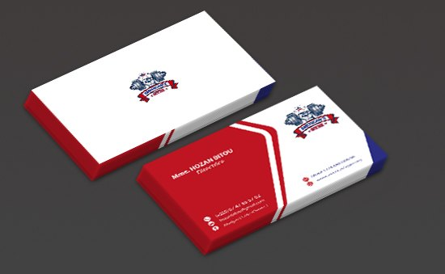
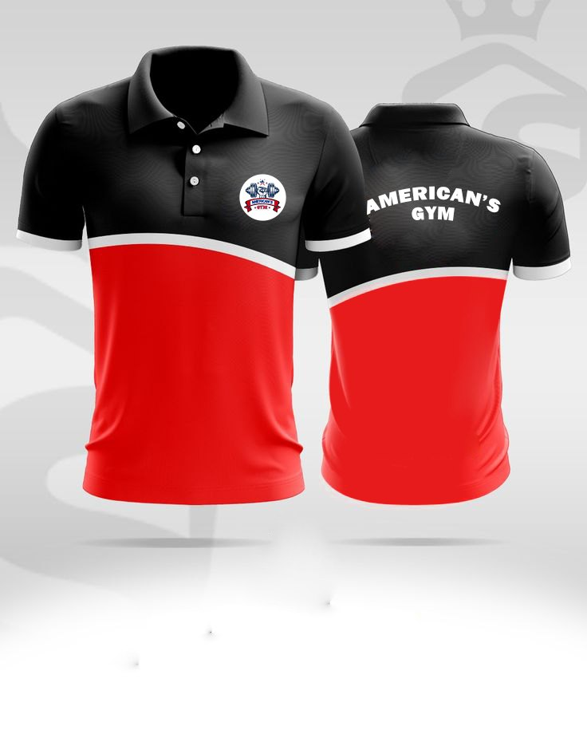
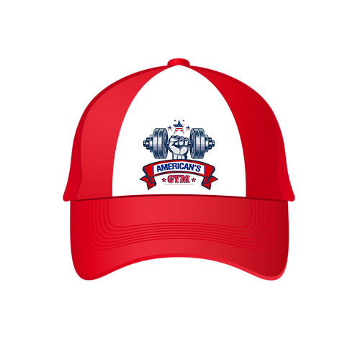
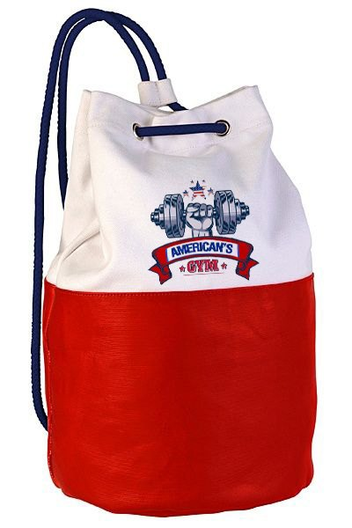
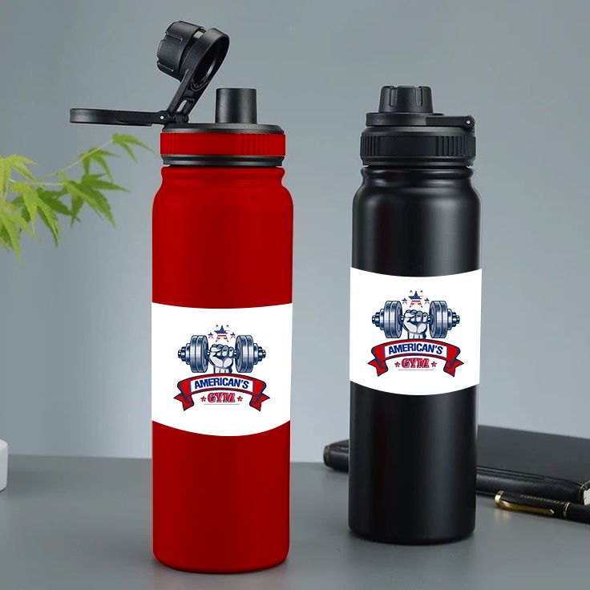
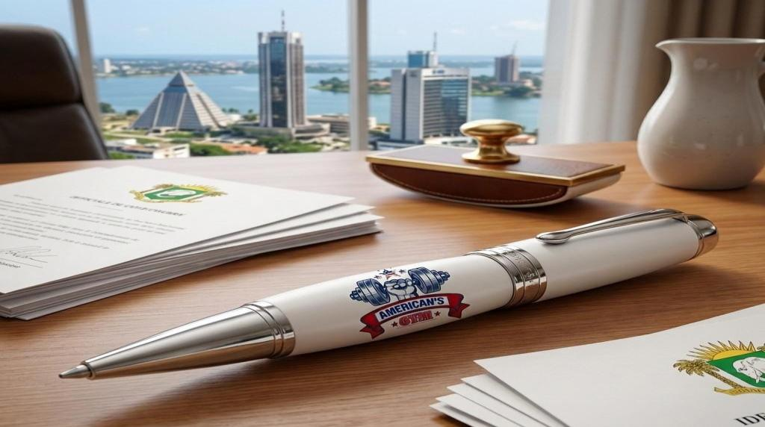
Le logo décliné sur six supports
Carte de visite
T-shirt
Casquette
Sac de sport
Bouteilles d'eau
Stylo
Notes:
Le logo est destiné à être utilisé sur différents supports : la carte de visite, le t-shirt, la casquette, le sac de sport, les bouteilles d'eau et le stylo.

Slide 23
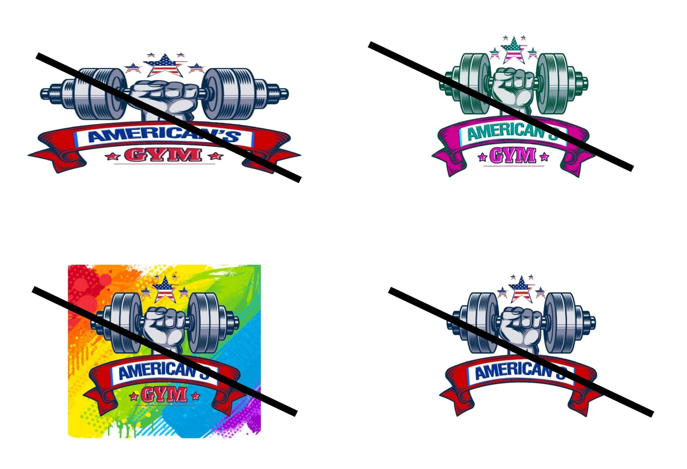

Quatre interdits
Ne pas déformer ou étirer le logo
Ne pas changer les couleurs du logo
Ne pas ajouter d'éléments graphiques
Ne pas supprimer « GYM » ni les étoiles
Notes:
Pour préserver la cohérence de l'identité, quatre interdits sont fixés : ne pas déformer ou étirer le logo ; ne pas changer ses couleurs ; ne pas ajouter d'éléments graphiques supplémentaires ; et ne pas supprimer le texte GYM et les étoiles autour.

Slide 24
Supports imprimés : formats retenus
Support | Format | Contenu clé
Affiches (×2) | 4 m × 3 m | Accroche, slogan, contacts, image
Flyer | A5 · 14,8 × 21 cm | Accroche commerciale et tarifs
Dépliant | 3 volets · 6 pages | Installations, tarifs, compléments, accès
Kakémono | 85 × 200 cm | Logo, accroche, slogan, appel à l'action
Notes:
Les supports imprimés comprennent deux affiches au format 4 m × 3 m, avec logo, accroche, slogan, contacts et image ; un flyer au format A5 présentant les tarifs ; un dépliant trois volets de six pages présentant les installations, les tarifs, les compléments alimentaires et l'accès ; et un kakémono de 85 × 200 cm pour l'accueil et les événements.
[À VÉRIFIER : le flyer est indiqué A4 en conception et A5 en réalisation ; le dépliant « 84 cm / 29,7 cm ».]

Slide 25
Slogan de campagne
« American's Gym, l'excellence du fitness
au cœur de votre bien-être. »
ACCROCHES
« Votre bien-être, notre priorité ! » · « Chaque séance est un pas de plus vers votre bien-être »
Notes:
Le slogan de campagne est : « American's Gym, l'excellence du fitness au cœur de votre bien-être ». Il est repris sur l'ensemble des supports et en signature des spots. Il est accompagné de deux accroches : « Votre bien-être, notre priorité ! » et « Chaque séance est un pas de plus vers votre bien-être ».
[À VÉRIFIER : le mémoire écrit « au service de votre bien-être » dans la conception des affiches et « au cœur de votre bien-être » dans les spots et sur les visuels.]

Slide 26
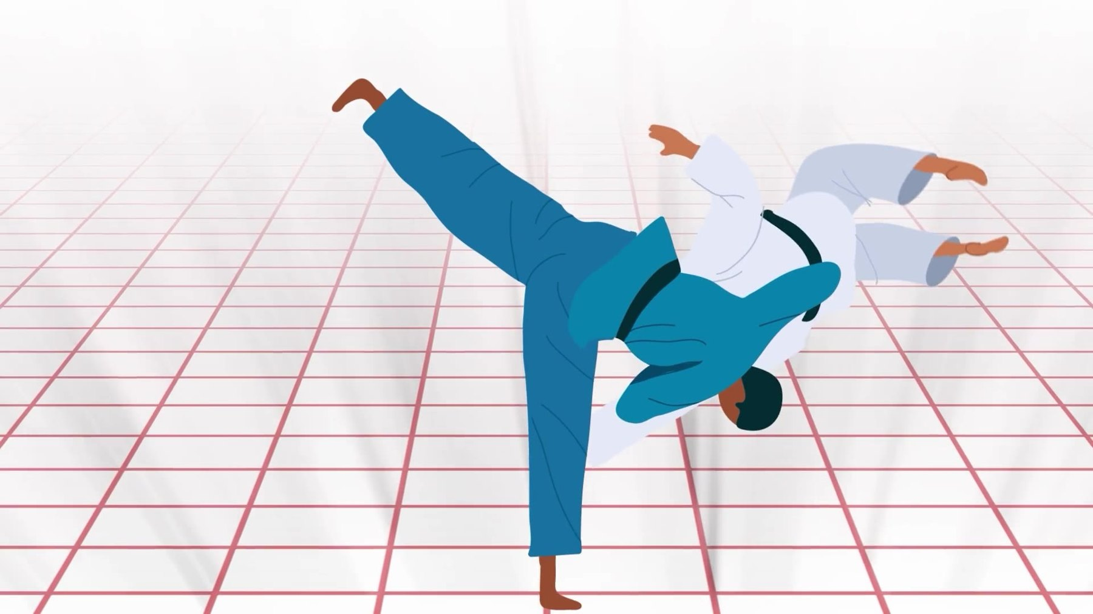
Deux spots promotionnels
Spot 2D
Spot 3D
Animation 2D · 25 secondes · 1920 × 1080 px
Animation 3D · 30 secondes · 1920 × 1080 px
Réalisation et montage : CAMARA BINTOU
Notes:
Le spot animatique 2D présente de manière dynamique les activités et les services d'American's Gym Dokui, en motion design : une onde cardiaque se transforme en barre de musculation, les équipements s'animent, puis une scène de groupe illustre la convivialité avant l'apparition du logo et du slogan. Le spot 3D propose une immersion dans la salle modélisée en 3D, en trois séquences : l'ambiance, l'action et la signature. Les deux spots sont en 1920 × 1080 pixels ; réalisation et montage : CAMARA BINTOU.
[À VÉRIFIER : la fiche technique du spot 2D indique 25 secondes, la section « Durée » 30 secondes ; le fichier vidéo dure 26 secondes.]

Slide 27
Arborescence du site web
Accueil
À propos
Nos équipements
Boutique
Tarifs & abonnements
Contacts
Le menu de navigation relie la page d'accueil aux cinq rubriques du site
Notes:
Le site vitrine est pensé comme le point central de l'écosystème numérique : il vise à crédibiliser la structure, à présenter l'espace sportif et à permettre la commande de compléments alimentaires. Depuis la page d'accueil, le menu de navigation conduit à cinq rubriques : À propos, Nos équipements, Boutique, Tarifs et abonnements, et Contacts.

Slide 28
Langages et base de données
HTML
CSS
JavaScript
Structure des pages
Mise en forme graphique
Interactivité du site
MERISE
MCD → MLD
3 tables
Méthode d'analyse retenue
Du modèle conceptuel au logique
t_admin · t_devis · t_utilisateur
Notes:
Le site est structuré en HTML, mis en forme en CSS — couleurs, typographies, espacements, animations et adaptation aux écrans — et rendu interactif grâce à JavaScript : menus dynamiques, animations, formulaires et réservations. La base de données a été modélisée avec la méthode MERISE, retenue pour sa capacité à garantir la cohérence des données. Le passage du MCD au MLD aboutit à trois tables : t_admin, t_devis et t_utilisateur.

Slide 29
Logiciels de création
Ai
Ps
Ae
Pr
Dw
Illustrator
Photoshop
After Effects
Premiere Pro
Dreamweaver
Logo et supports vectoriels
Retouche et visuels
Motion design 2D
Montage des spots
Développement du site
Spot 3D : modélisation sous Blender, montage Premiere Pro, rendu Twinmotion
Notes:
Côté création, nous avons utilisé Adobe Illustrator pour le logo et les supports vectoriels, Adobe Photoshop pour la retouche et les visuels, Adobe After Effects pour le motion design, Adobe Premiere Pro pour le montage des spots et Adobe Dreamweaver comme environnement de développement du site. Pour le spot 3D, la modélisation a été réalisée sous Blender, le montage et le bruitage sous Premiere Pro et le rendu final avec Twinmotion.

Slide 30
8 semaines de réalisation
Semaines 1-2
Semaines 3-4
Semaines 5-6
Semaines 7-8
Analyse du besoin, recherches créatives, validation de la charte
Supports print, gadgets et maquette 3D
Post-production des spots 2D et 3D
Site web vitrine : interfaces, intégration, tests
Notes:
La réalisation du projet s'est étalée sur huit semaines. Semaines 1 et 2 : analyse du besoin, recherches créatives et validation de la charte graphique. Semaines 3 et 4 : conception et réalisation des supports print — affiches, dépliants, kakémonos, gadgets — et de la maquette 3D. Semaines 5 et 6 : post-production des spots 2D et 3D. Semaines 7 et 8 : réalisation des interfaces du site vitrine, intégration des contenus, tests et corrections.

Slide 31
Coût global du projet
Logotype et charte graphique
4 800 000
Maquettes 2D et 3D
FCFA
Supports imprimés et gadgets
Estimation budgétaire globale
Synopsis et post-production
Site web et hébergement
Notes:
Le coût global de réalisation du projet est estimé à 4 800 000 FCFA. Il couvre la conception du logotype et de la charte graphique, les maquettes 2D et 3D, les supports imprimés et les gadgets, le synopsis et la post-production des spots, ainsi que les interfaces du site web et l'hébergement.
[À CORRIGER AVANT LA SOUTENANCE : dans le tableau 2 du mémoire, la somme des totaux partiels donne 4 300 000 FCFA, et non 4 800 000 FCFA.]

Slide 32
Réalisation des supports
04 · TROISIÈME PARTIE
Notes:
[Transition] Voici à présent les supports réalisés, en commençant par les supports imprimés.

Slide 33
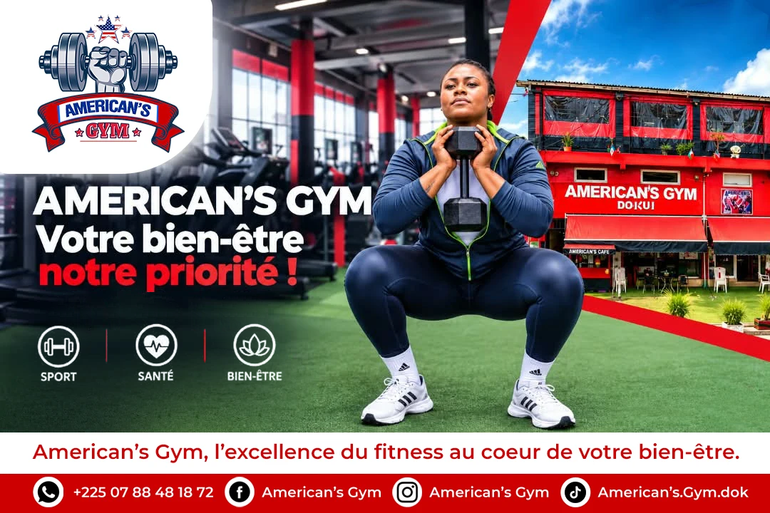
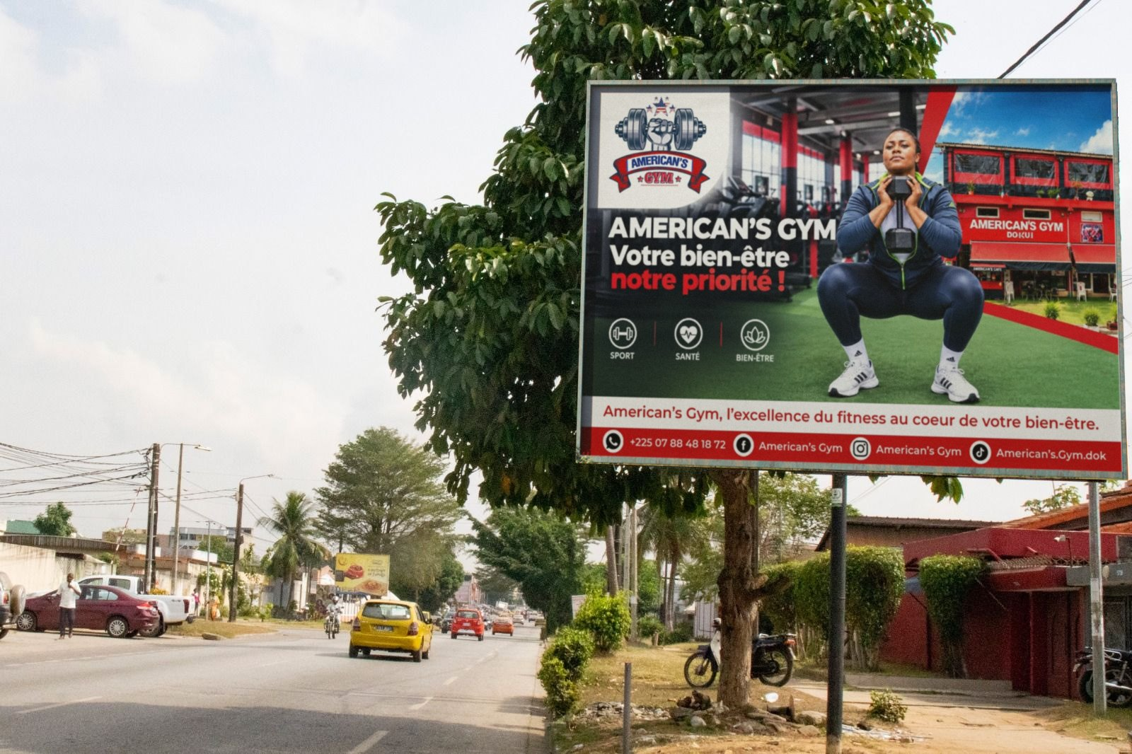
Affiche 1 et sa mise en situation
Affiche finale
Mise en situation
Notes:
La première affiche met en avant l'identité particulière de la salle, caractérisée par le brassage entre la Côte d'Ivoire et les États-Unis. Elle porte le logo officiel, l'accroche « American's Gym, votre bien-être, notre priorité ! », le slogan de campagne et les contacts : 07 88 48 18 72, Facebook, Instagram et TikTok. Ici, en situation sur un panneau en bordure de route.

Slide 34

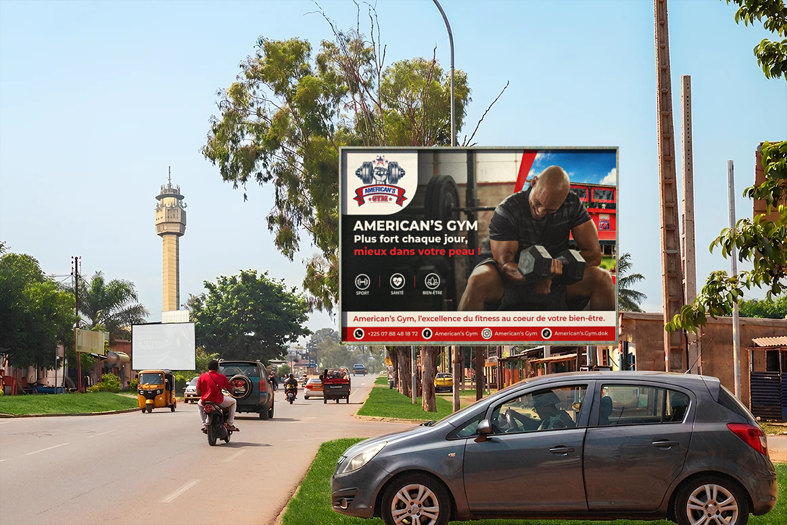
Affiche 2 et sa mise en situation
Affiche finale
Mise en situation
Notes:
La deuxième affiche vise un effet persuasif et mémorable, avec le logo, une accroche, le slogan de campagne et les contacts. La voici en situation, en grand format.
[À VÉRIFIER : le mémoire donne pour accroche « Chaque séance est un pas de plus vers votre bien-être », alors que l'affiche porte « Plus fort chaque jour, mieux dans votre peau ».]

Slide 35
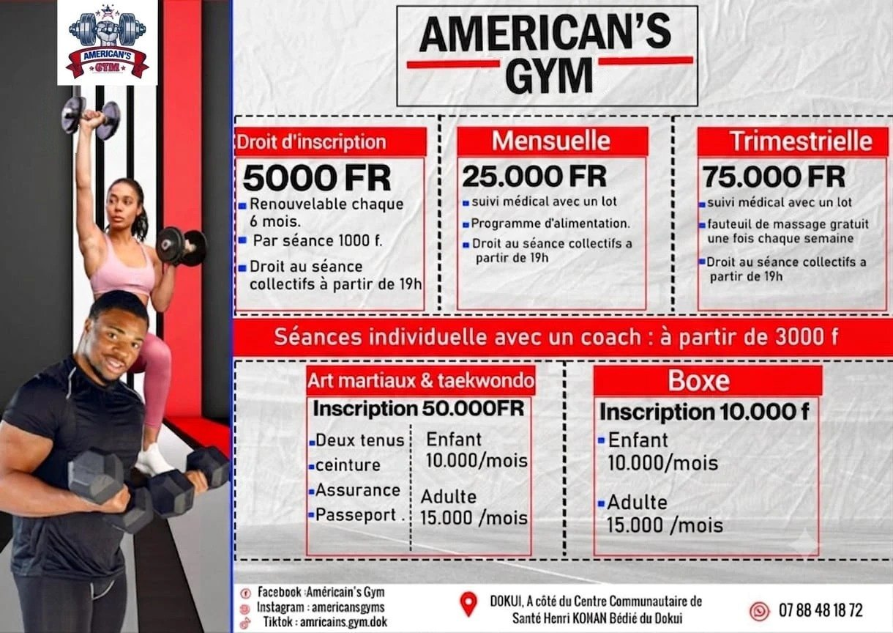
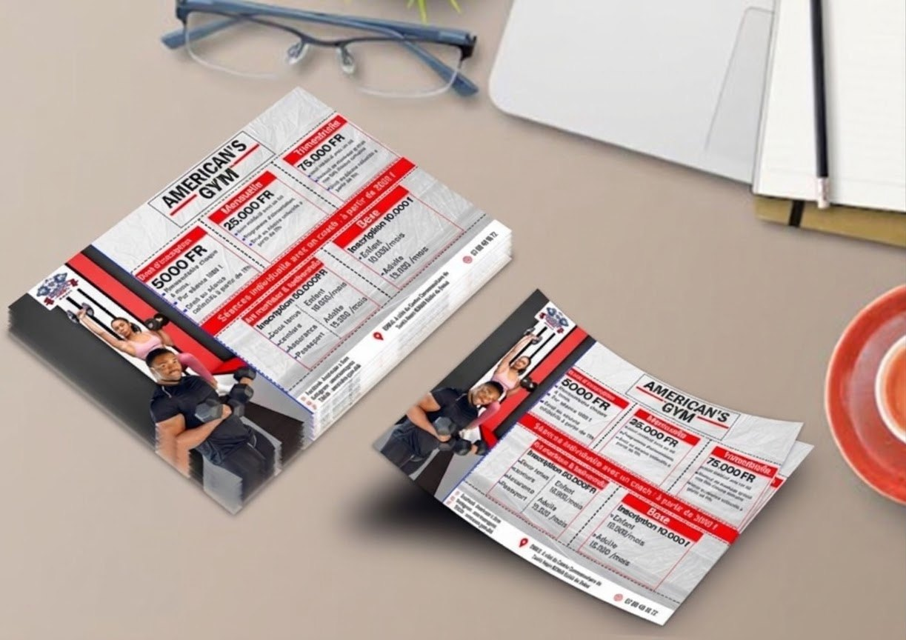
Flyer tarifaire et sa mise en situation
Flyer final
Mise en situation
Notes:
Le flyer s'inscrit dans une démarche de communication commerciale : il présente de manière synthétique les services, les tarifs et les avantages d'American's Gym Dokui. Il est conçu pour être consulté en version imprimée comme sur les réseaux sociaux.
[À VÉRIFIER : le titre du flyer affiche « AMERICAN'S GYMS ».]

Slide 36
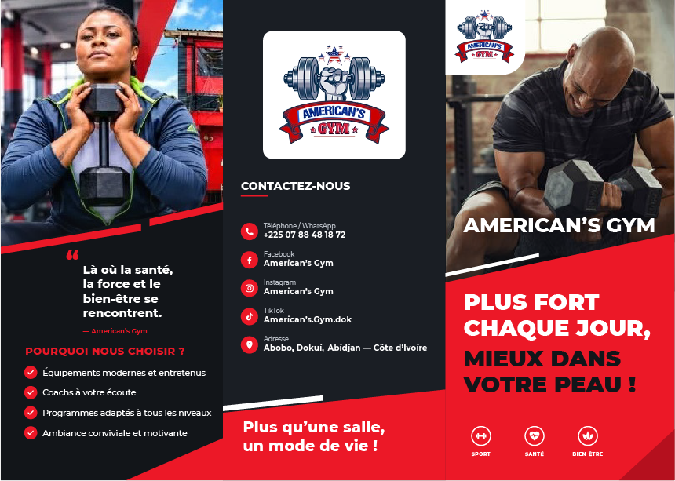
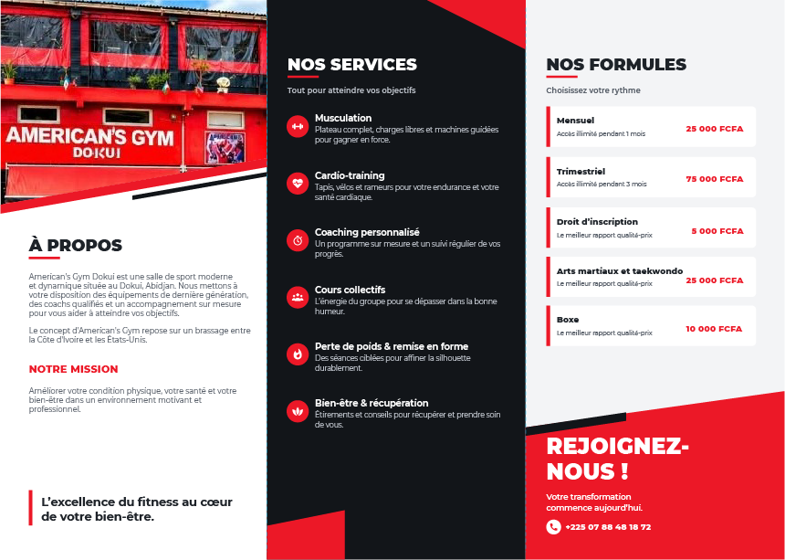
Dépliant trois volets : recto et verso
Recto
Verso
Notes:
Le dépliant, réalisé sous Adobe Illustrator, présente la structure en détail sur trois volets et six pages : la couverture avec le logo, un visuel et le slogan ; les installations et les tarifs ; le catalogue des compléments alimentaires ; et au dos, le plan d'accès, les contacts et les horaires.

Slide 37
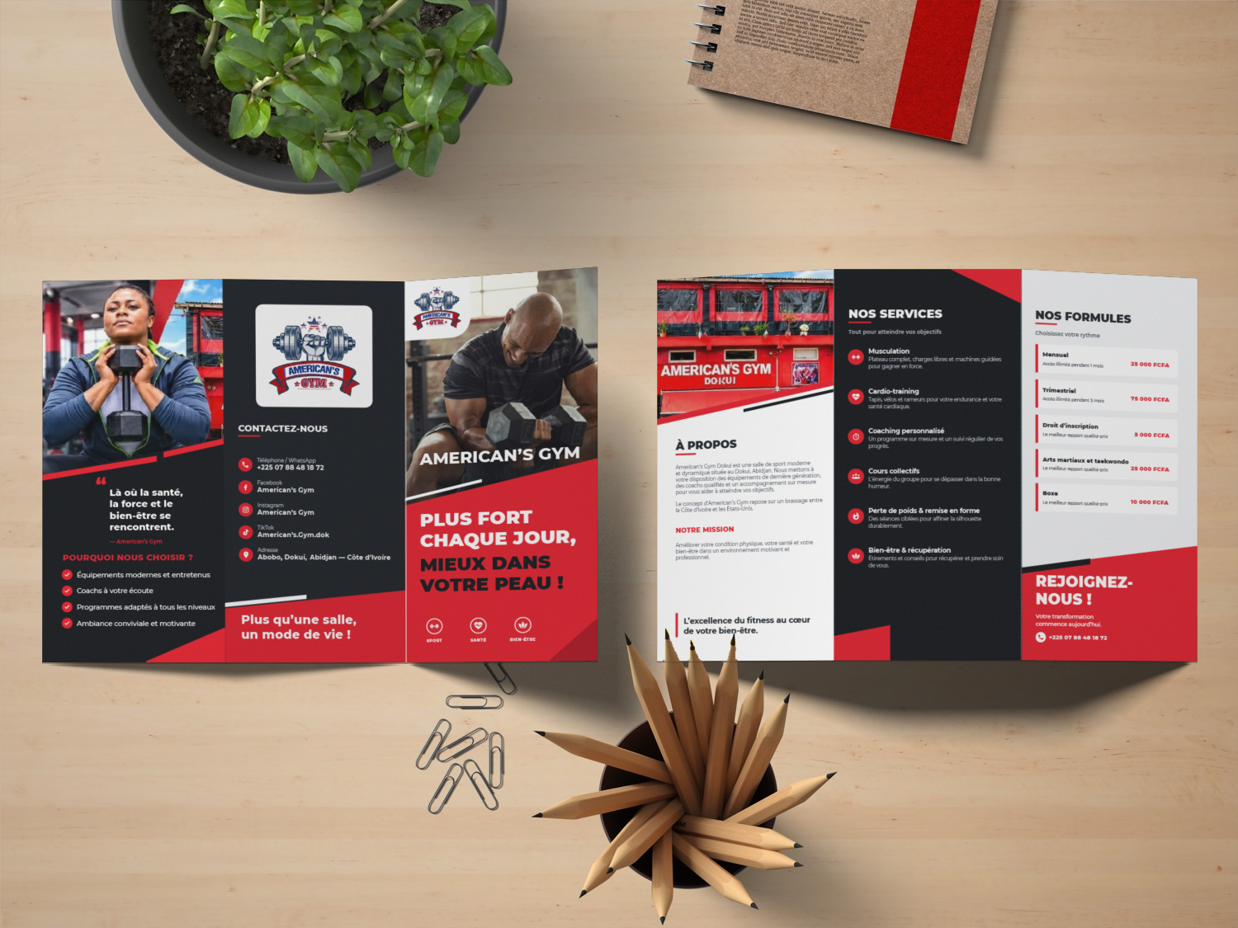
Le dépliant en situation
Volet 1 Logo, visuel, slogan
Volets 2-3 Installations et tarifs
Volets 4-5 Compléments alimentaires
Volet 6 Accès, contacts, horaires
Notes:
Voici le dépliant en situation. Son contenu s'organise ainsi : volet 1, la couverture ; volets 2 et 3, les installations et les tarifs d'abonnement ; volets 4 et 5, les compléments alimentaires ; volet 6, le plan d'accès à Abobo Dokui, les contacts et les horaires d'ouverture.

Slide 38
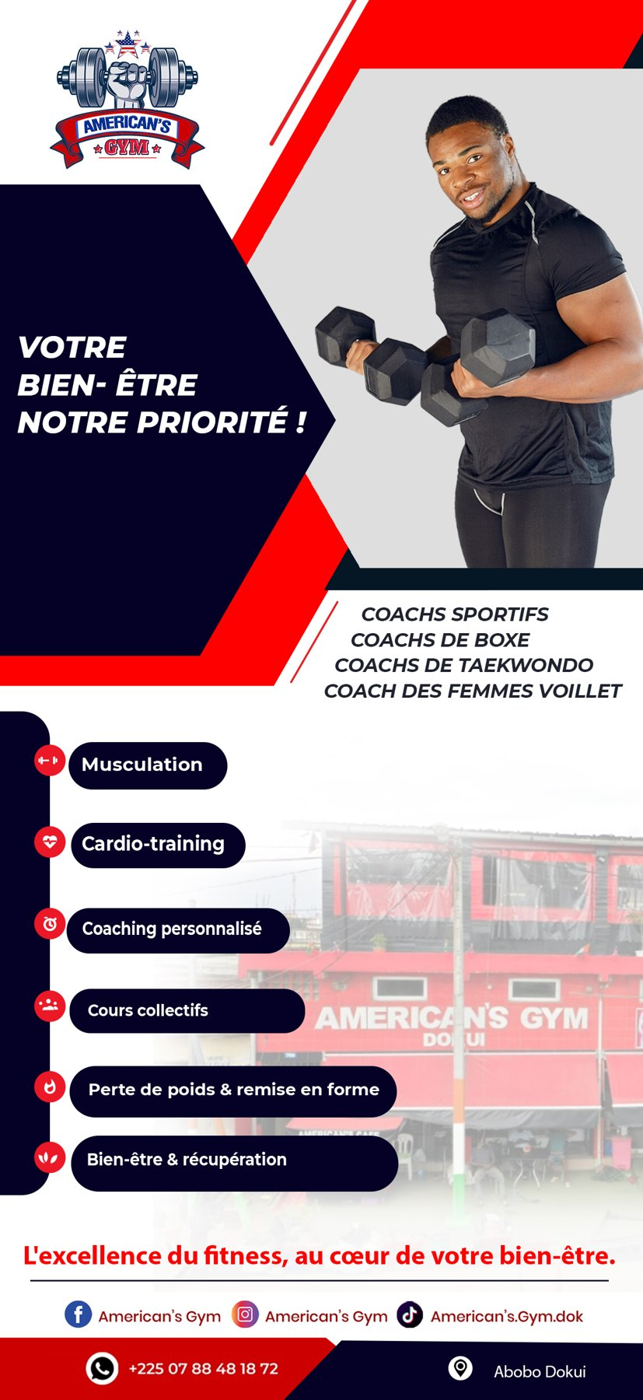
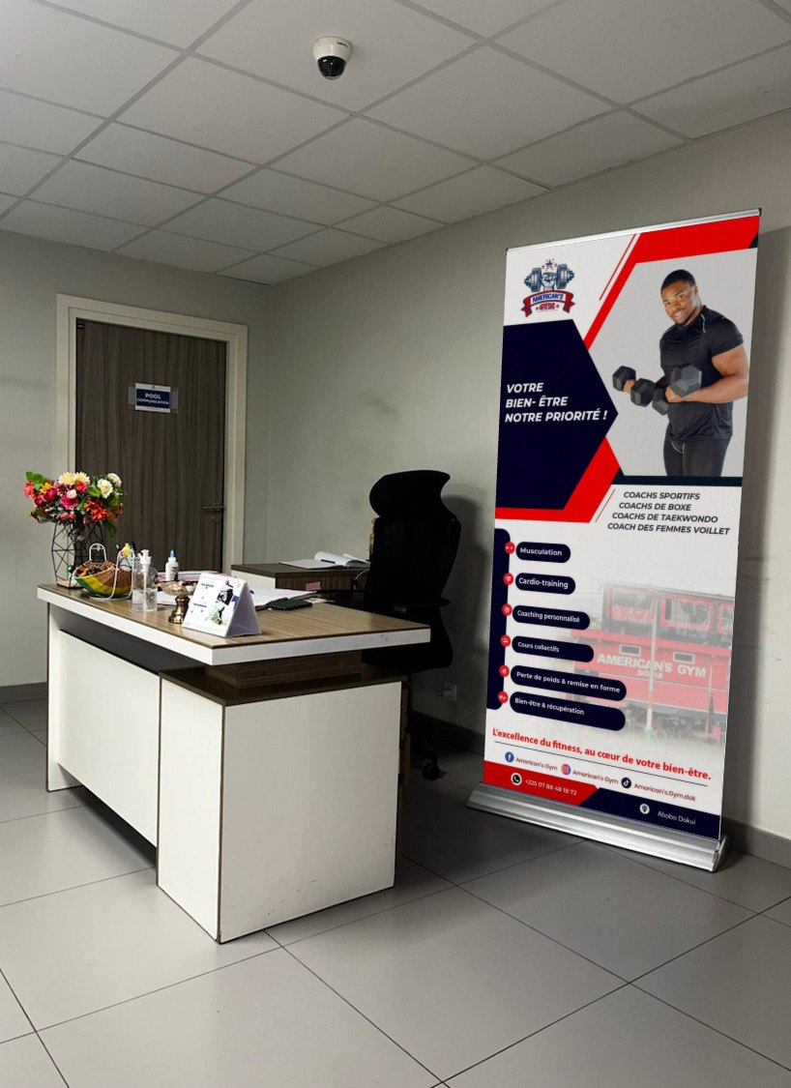
Kakémono et sa mise en situation
Format : 85 × 200 cm, CMJN
Appel à l'action : « Rejoignez la communauté American's Gym Dokui »
Usage : Accueil, événements sportifs
Notes:
Le kakémono est destiné aux espaces d'accueil, aux événements sportifs et aux opérations promotionnelles. Sa composition repose sur une lecture verticale et hiérarchisée : le logo, l'accroche « votre bien-être, notre priorité ! », le slogan, les coordonnées et un appel à l'action : « Rejoignez la communauté American's Gym Dokui ». Il a été réalisé sous Photoshop, au format 85 × 200 cm, en 300 pixels par pouce et en CMJN.

Slide 39
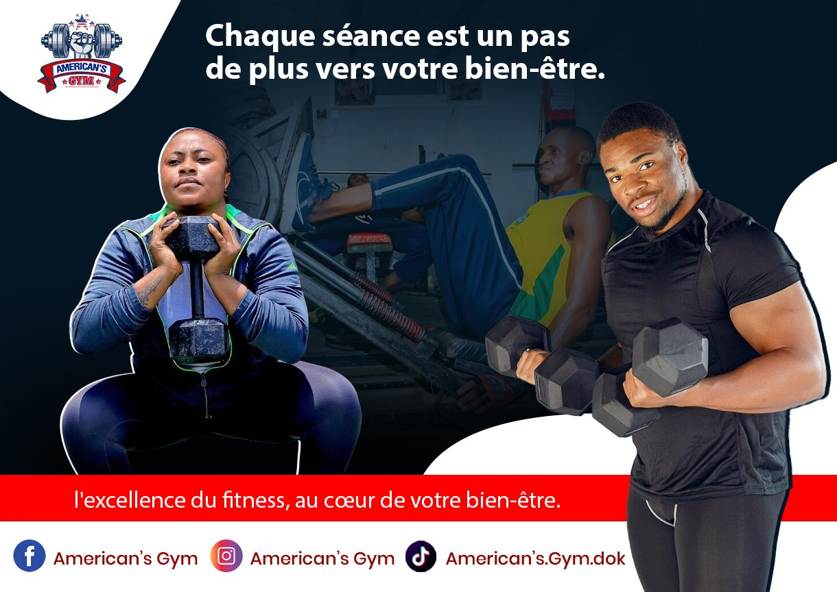
Visuel pour les réseaux sociaux
Diffusion : Facebook, Instagram, TikTok
Accroche : « Chaque séance est un pas de plus vers votre bien-être »
Objectif : Continuité visuelle print et digital
Notes:
Les visuels digitaux sont destinés à Facebook, Instagram et TikTok. Ils ont été conçus sous Photoshop, avec l'objectif de créer une continuité visuelle entre les supports imprimés et numériques, pour une identification rapide de la marque American's Gym Dokui.

Slide 40
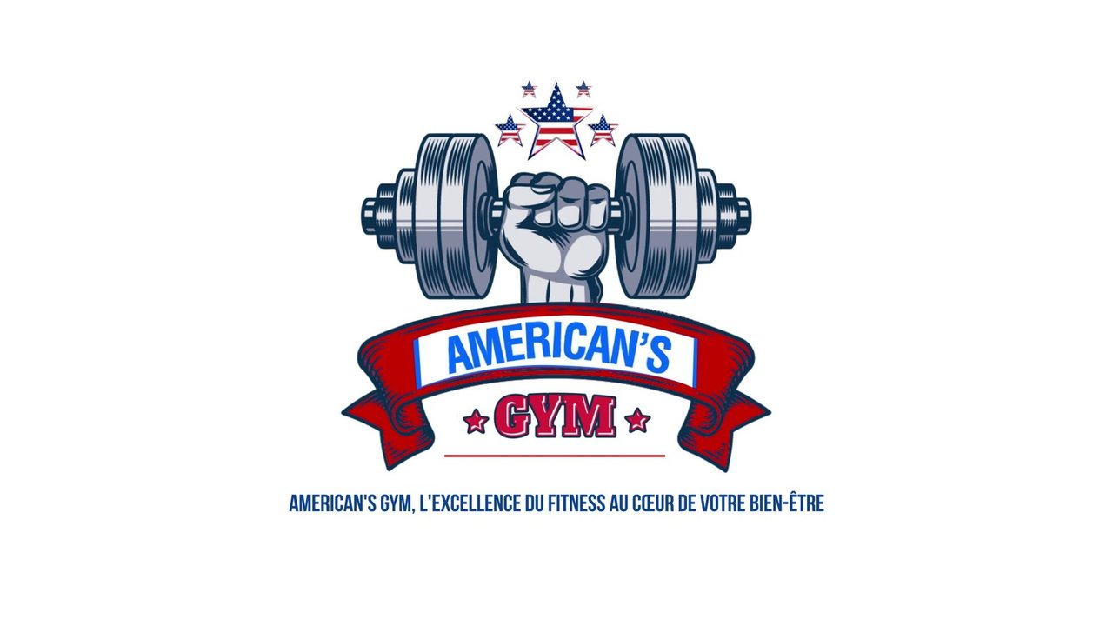
Animation du logo
Notes:
L'animation du logo a été réalisée sous Adobe After Effects : les éléments textuels du logo sont animés en position, opacité et rotation grâce aux images-clés, puis la séquence est exportée au format MP4.
[Lancer la vidéo — environ 12 secondes]

Slide 41
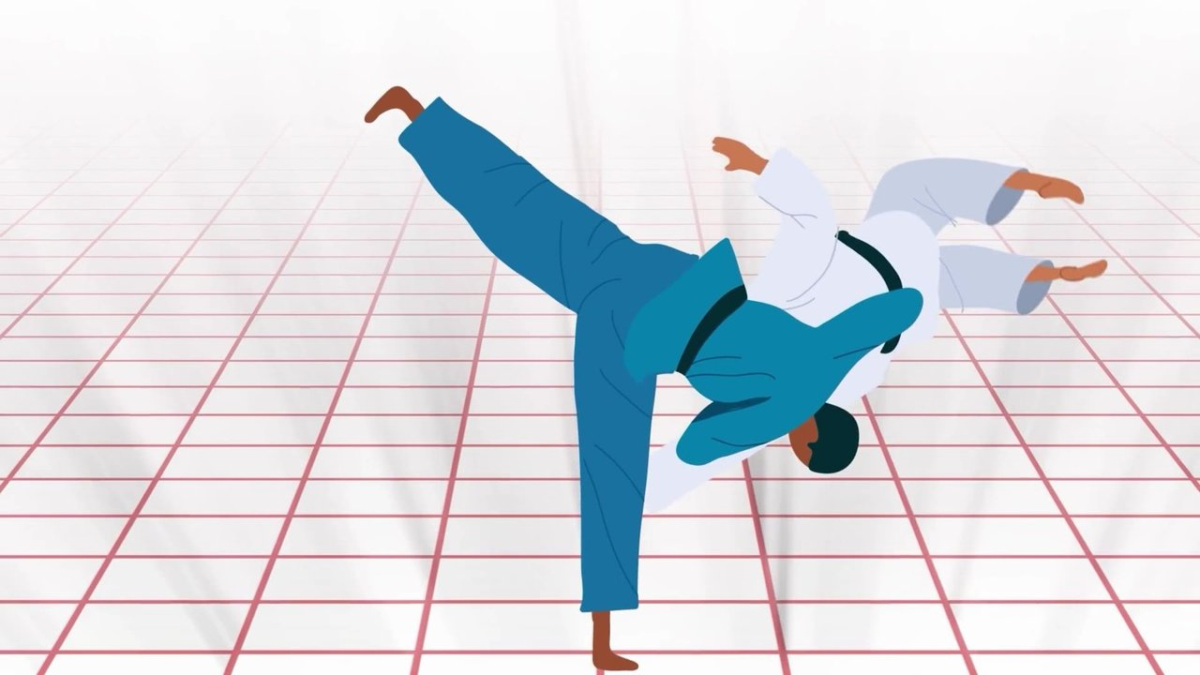
Spot animatique 2D
Notes:
Le spot 2D, réalisé sous After Effects, enchaîne quatre séquences : une onde cardiaque qui devient barre de musculation, les équipements qui s'animent, une scène de groupe autour d'un coach, puis le logo et le slogan.
[Lancer la vidéo — environ 26 secondes]

Slide 42
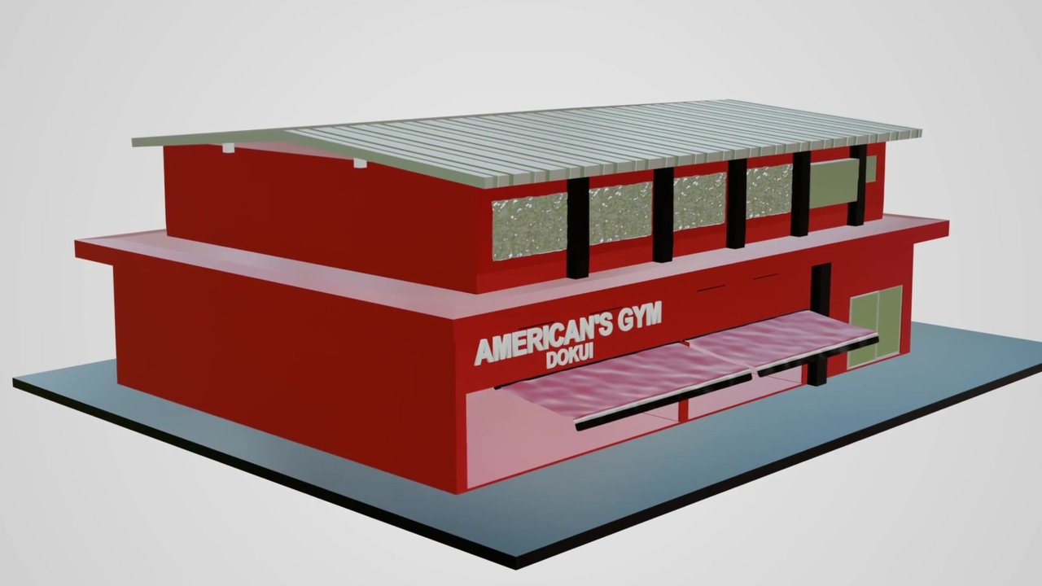
Spot animatique 3D
Notes:
Le spot 3D propose une immersion dans le bâtiment d'American's Gym modélisé sous Blender, monté sous Premiere Pro, en trois séquences : l'ambiance, l'action et la signature.
[Lancer la vidéo — environ 30 secondes]
[À VÉRIFIER : version finale de la vidéo 3D (le rendu Twinmotion du mémoire diffère de cette vidéo).]

Slide 43
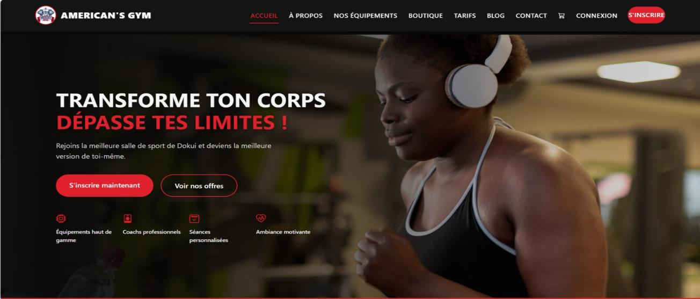
Site web vitrine : la page d'accueil
Notes:
Nous en arrivons au site web vitrine. La page d'accueil présente brièvement l'ensemble des éléments de l'entreprise et donne accès au menu de navigation.
[Option : basculer sur le site en direct, puis revenir à la présentation.]

Slide 44
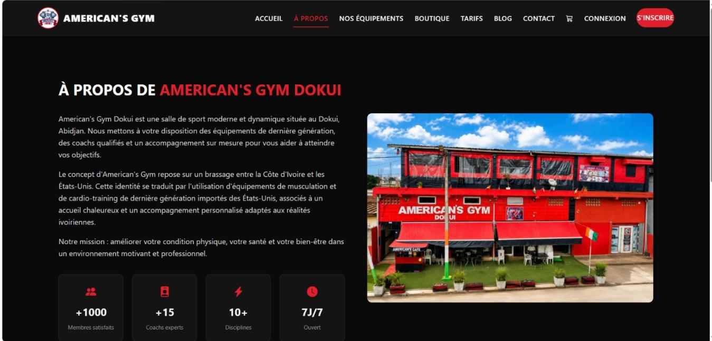
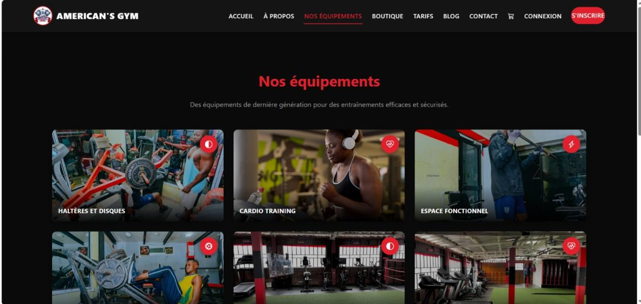
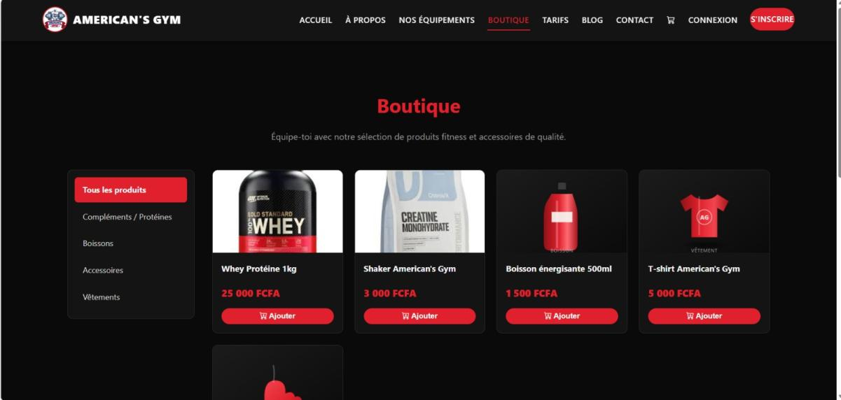
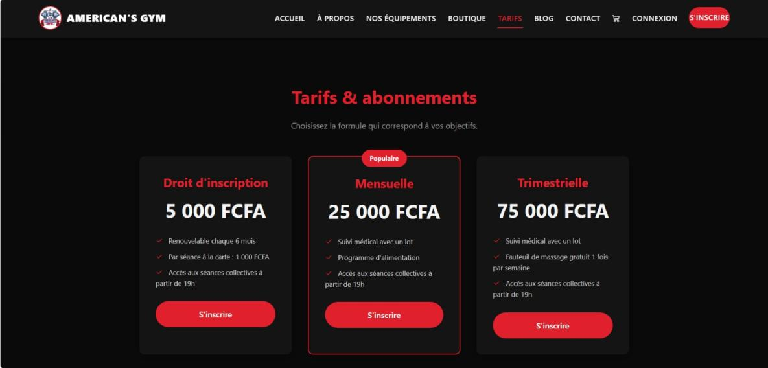
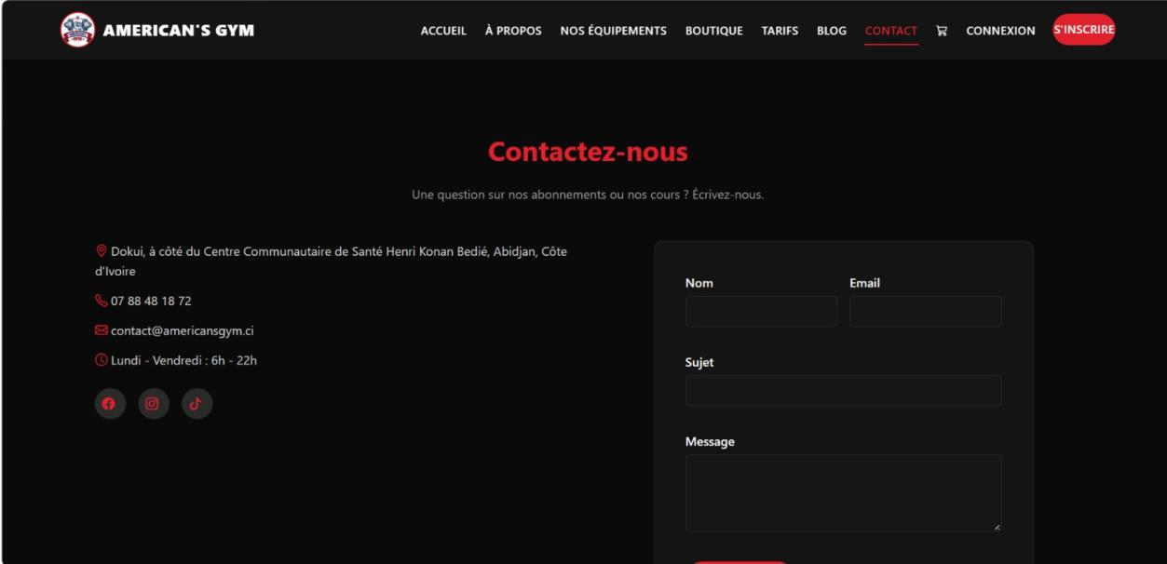
Les rubriques du site
À propos
Nos équipements
Boutique
Tarifs
Contacts
Notes:
Les autres pages : « À propos » présente l'histoire, la vision et les valeurs ; « Nos équipements » montre les installations et machines de pointe ; « Boutique » propose les compléments ; « Tarifs » présente la grille Pass journée, mensuel et annuel ; et « Contacts » réunit le formulaire, la carte et les coordonnées.

Slide 45
Conclusion
05
Notes:
[Transition] Pour conclure.

Slide 46



Une réponse concrète à la problématique
Réalisé
Condition
Recommandation
Identité visuelle, supports imprimés et digitaux, spots 2D et 3D, site web
Une diffusion régulière et des messages adaptés aux publics visés
Une stratégie de communication cohérente, durable et évaluée
Notes:
Au terme de cette étude, l'analyse de l'existant a mis en évidence la nécessité de renforcer la cohérence de l'identité visuelle et de mieux structurer la présence de la salle. Nous avons conçu des supports complémentaires : affiches, flyer, dépliant, kakémono, visuels pour les réseaux sociaux, productions 2D et 3D et un site web. Toutefois, ces supports ne suffisent pas seuls : les résultats dépendront de la qualité de la diffusion, de la régularité des publications et de l'adaptation des messages. Nous recommandons donc à American's Gym une stratégie de communication cohérente, durable et évaluée.

Slide 47



Mesurer les effets après diffusion
Les supports ne suffisent pas, à eux seuls : leurs effets devront être évalués après leur mise en œuvre.
Interactions numériques
Demandes d'inscription
Évolution du nombre d'adhérents
Notes:
Il sera nécessaire d'évaluer les effets des supports après leur mise en œuvre, à partir d'indicateurs tels que les interactions numériques, les demandes d'inscription et l'évolution du nombre d'adhérents. La communication apparaîtra alors non seulement comme un outil de présentation, mais aussi comme un levier d'accompagnement du développement de la structure.

Slide 48
Merci pour votre attention
American's Gym, l'excellence du fitness au cœur de votre bien-être.
CAMARA BINTOU ÉPSE HOZAN · ISTC Polytechnique
Notes:
Je vous remercie pour votre attention et reste à votre disposition pour répondre à vos questions.

